Slide 1
Software Engineering Design & Architektur
Authors of slides:
Norbert Siegmund
Janet Siegmund
Oscar Nierstrasz
Sven Apel

Slide 2
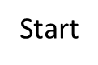
Einordnung
Wartung
Requirements Engineering
Testen
Design
Responsibility-Driven
UML
Design Patterns
Design&Architecture
Implementierung

Slide 3
Lernziele
Wichtige Kriterien für das Design von Software kennenlernen
Qualität von Software-Design bewerten können
Arten von Software-Architekturen kennen
Besonderheiten des Model-Driven Engineerings wissen
Notes:
Was bedeutet Modellierung, warum sollten wir überhaupt modellieren?
Welche Kriterien und Regeln sollte man bei Designen beachten?
Nach welchen Prinzipien sollte man vorgehen, um die Kriterien und Regeln zu beachten?

Slide 4
Software Architektur
Architektur eines System besteht aus:
Struktur der Teile, einschließlich design-time, test-time, und run-time Hardware- und Software-Komponenten
Extern sichtbare Eigenschaften dieser Komponenten (z.B. Module mit Schnittstellen, Objekte)
Beziehung und Einschränkung/Bedingungen zwischen den Komponenten
In anderen Worten:
The set of design decisions about any system (or subsystem) that keeps its implementors and maintainers from exercising “needless creativity”.

Slide 5
Warum Design von Software?
Für jedes Verhalten gibt es unendlich viele Programme
Wie unterscheiden sich diese Varianten?
Welche Variante ist die beste?
Wie soll Variante designed werden, damit sie gewünschte Eigenschaften hat?
Kosten für Fehler werden größer, je später Fehler bzw. Schwächen entdeckt werden; darum gute Modellierung!
Notes:
Warum nicht von Requirements direkt zur Implementierung?
Unendlich viele Varianten:
Auch in selbem Paradigma und Sprache

Slide 6

Qualität von Software-Design
Notes:
Zeit Folie : Zeit Gesamt (geschätzt)
0 : 35

Slide 7
Was ist Qualität?
Interne Qualität
Erweiterbarkeit, Wartbarkeit, Verständlichkeit, Lesbarkeit
Robust gegenüber Änderungen
Coupling und Cohesion
Wiederverwendbarkeit
Typischerweise beschrieben als Modularität
Externe Qualität
Korrektheit: Erfüllung der Anforderungen
Einfachheit in der Benutzung
Ressourcenverbrauch
Legale und politische Beschränkungen
Notes:
Erfüllt das Model Qualitätskriterien?
Wann ist denn nun Software gut designed?
Was könnt ihr euch unter intern und extern vorstellen?
Einige Kriterien können natürlich jetzt noch nicht evaluiert werden
Heute erstmal: Fokus auf interne Qualität

Slide 8
Design
Nach der Modellierung werden Methoden definiert und zu Klassen zugeordnet sowie die Kommunikation zwischen den Objekten festgelegt, um die spezifizierten Anforderungen zu erfüllen.
Wie genau?
Welche Methode kommt wohin?
Wie sollen die Objekte interagieren?
Wichtige, kritische, nicht-triviale Fragestellung!
Notes:
Modellierung ist fertig
Nächster Schritt: welche Methoden gibt es, welche Methoden gehören in welche Klasse? Wie kommunizieren Objekte miteiander?
Gute Softwaredesigner (=gut bezahlte Softwaredesigner) können diese Fragen gut beantworten.

Slide 9

Fünf Kriterien für gutes Design
Notes:
Zeit Folie : Zeit Gesamt (geschätzt)
0 : 35

Slide 10
Modularität
Beschreibt, in wie weit man ein Softwaresystem aus autonomen Elementen bauen kann, die mit einer kohärenten, einfachen Struktur miteinander verbunden sind
Dabei helfen 5 Kriterien und 5 Regeln
Notes:
Durch Modularität werden interne Qualitätskriterien gesichert
Gute Antworten auf die Fragen
Welche Methode kommt wohin?
Wie sollen die Objekte interagieren?
Sichern Modularität

Slide 11
Fünf Kriterien
Modular Decomposability
Modular Composability
Modular Understandability
Modular Continuity
Modular Protection
Notes:
Die wir uns alle im Detail anschauen

Slide 12

Fünf Kriterien: Modular Decomposability
Problem kann in wenige kleinere, weniger komplexe Sub-Probleme zerlegt werden
Sub-Probleme sind durch einfache Struktur verbunden
Sub-Probleme sind unabhängig genug, dass sie einzeln bearbeitet werden können
Notes:
Divide&Conquer; sicher bekannt aus Programmierung

Slide 13
Fünf Kriterien: Modular Decomposability
Modular decomposability setzt voraus: Teilung von Arbeit möglich
Beispiel: Top-Down Design
Gegenbeispiel: Ein globales Initialisierungsmodul, eine große Main-Methode
Notes:
Gesamtes Softwaresystem vom Großen ins Kleine;
Vielleicht schon bekannt: Erstmal Klasse definieren, dann alle benötigte Methoden erzeugen, dann erst einzelne Methoden implementieren

Slide 14
Fünf Kriterien: Modular Composability
Gegenstück zu modular decomposability
Softwarekomponenten können beliebig kombiniert werden
Möglicherweise auch in anderer Domäne
Beispiel: Tischreservierung aus NoMoreWaiting kann auch für das Vormerken von Büchern benutzt werden (gutes Design!)
Notes:
Am besten noch in anderer Domäne:
z.B. Die Tischreservierung aus NoMoreWaiting kann auch für das Vormerken von Büchern benutzt werden
Composability und Decomposability stehen auch in Konflilkt miteinander: Durch das iterative Zerlegen in Submodule ergibt sich sehr leicht eine Abhängigkeit zwischen den Modulen

Slide 15
Fünf Kriterien: Modular Understandability
Entwickler kann jedes einzelne Modul verstehen, ohne die anderen zu kennen bzw. möglichst wenige andere kennen zu müssen
Wichtig für Wartung
Gilt für alle Softwareartefakte, nicht nur Quelltext
Gegenbeispiel: Sequentielle Abhängigkeit zwischen Modulen
Notes:
Stellt euch komplexe U-Boot-Software vor, wenn ihr alle 70 mrd quelltextzeilen verstehen müsstet, um etwas zu ändern…
Gilt auch für Dokumentation, Testfälle, Requirements-Dokument
Wenn zwischendurch immer zu anderen Modulen gesprungen werden muss (z.B. Implementierung eines bestimmten Objekts); globbales Initialsierungsmodul

Slide 16
Fünf Kriterien: Modular Continuity
Kleine Änderung der Problemspezifikation führt zu Änderung in nur einem Modul bzw. möglichst wenigen Modulen
Beispiel 1: Symbolische Konstanten (im Gegensatz zu Magic Numbers)
Beispiel 2: Datendarstellung hinter Interface kapseln
Gegenbeispiel: Magic Numbers, (zu viele) globale Variablen
Notes:
NoMoreWaiting: Kapazität von Tischen wird mit 4 benutzt; irgendwo im Quelltext steht dann 4; was bedeutet diese Zahl?
TISCH_KAPAZITÄT
Wenn sich Datendarstellung ändert, ist das egal, da das Interface das gleiche bleibt.
Bsp: Wie sind Listen in Java implementiert? Wie ist Iterator in Java implementiert?
Globale Variablen; machen das Implementieren an sich zwar einfacher; aber ihr müsst euch in der Regel nicht mit der Implementierung rumschlagen: Ihr sagt euren Programmieren, wie das Design auszusehen hat, und die müssen es dann umsetzen

Slide 17
Fünf Kriterien: Modular Protection
Abnormales Programmverhalten in einem Modul bleibt in diesem Modul bzw. wird zu möglichst wenigen Modulen propagiert
Motivation: Große Software wird immer Fehler enthalten
Beispiel: Defensives Programmieren
Gegenbeispiel: Nullpointer in einem Modul führt zu Fehler in anderem Modul
Notes:
z.B. Exceptions in Java:
StackTrace sollte möglichst klein sein
Je größer Software, desto mehr Fehler; ist unvermeidbar, kein Team ist groß genug um 70 Mrd Zeilen Code zu überblicken
Defensives Programmieren: Man erwartet Fehler, z.B. Nutzereingaben die nicht den Vorgaben entsprechen; wenn Nutzer Buchstaben eingibt, obwohl nur Zahlen erlaubt sind, sollte das Programm nicht gleich abstürzen.
Gegenbsp: Vielleicht selbst schonmal mit Stacktrace erlebt; die letzten 5 Aufrufe sind vielleicht im eigenen System

Slide 18
Aufgabe: Fünf Kriterien
Finden Sie weitere Beispiele und Gegenbeispiele:
Modular Decomposability
Problem kann in wenige kleinere, weniger komplexe Sub-Probleme zerlegt werden
Modular Composability
Softwarekomponenten können beliebig kombiniert werden
Modular Understandability
Entwickler kann jedes einzelne Modul verstehen, ohne die anderen zu kennen
Modular Continuity
Kleine Änderung der Problemspezifikation führt zu Änderung in nur einem Modul
Modular Protection
Abnormales Programmverhalten in einem Modul bleibt in diesem Modul
Notes:
Welche Erfahrungen habt ihr gemacht? Geht vielleicht irgendwas in einer Programmiersprache, aber nicht in anderer?

Slide 19

Fünf Regeln für gutes Design
Notes:
Zeit Folie : Zeit Gesamt (geschätzt)
0 : 35

Slide 20
Fünf Regeln
Fünf Regeln für qualitativ hochwertiges Software-Design:
Direct Mapping
Few Interfaces
Small Interfaces
Explicit Interfaces
Information Hiding

Slide 21
Fünf Regeln: Direct Mapping
Modulare Struktur des Softwaresystems sollte modularer Struktur des Modells der Problemdomäne entsprechen
Folgt aus continuity und decomposability
A.k.a. “low representational gap”[C. Larman]
Notes:
Bekannt aus Datenbanken
Welt aus Objekten muss irgendwie auf ER-Modelle gemappt werden, ER-Modelle auf Relationen
Wenn Modell z.B. in C umgesetzt wird, wird ein direktes Mapping zu Objekten schwer

Slide 22
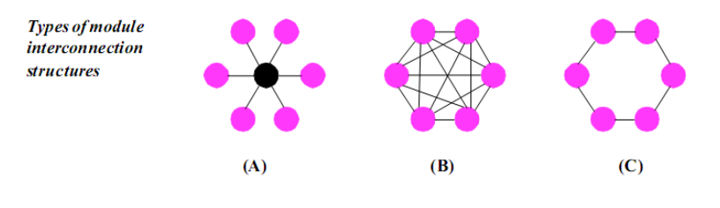
Fünf Regeln: Few Interfaces
Jedes Modul sollte mit möglichst wenigen anderen Modulen kommunizieren
Folgt aus continuity and protection
Struktur mit möglichst wenigen Verbindungen
Notes:
Interface; Schnittstelle; bekannt aus Java; definiert Methoden, die ein Objekt bereitstellen muss
Wenn jedes Objekt alle Methoden teilt, sind Interfaces auch sinnlos ☺
Oder wenn alle Attribute public sind, braucht man auch keine getter oder setter
In B kommuniziert jedes Modul mit jedem; Gefahr, dass Änderungen weiter propagiert werden müssen bzw. Fehler nicht in einem Modul bleiben

Slide 23
Fünf Regeln: Small Interfaces
Wenn zwei Module kommunizieren, sollten sie so wenig Informationen wie möglich austauschen
Folgt aus continuity und protection, notwendig für composability
Gegenbeispiel: Big Interfaces ☺
Wenn ich jede Methode ins Interface aufnehme, muss jede Klasse, die das Interface implementiert, alle Methoden realisieren -> Vorteil geht verloren
Man weiß nicht, welche Methoden entscheidend sind
Zu viele Einfallstore für Fehler
Notes:
Ähnlich few interfaces; so wenig Informationen wie möglich mitteilen

Slide 24
Fünf Regeln: Explicit Interfaces
Wenn zwei Module miteinander kommunizieren, muss das aus dem Interface von mindestens einem hervorgehen
Gegenbeispiel: Globale Variablen
Wer benutzt sie?
Welche Auswirkungen (und wo) werden durch Änderungen an der globalen Variable verursacht?
Wer ändert sie und wann?
Wer war verantwortlich für einen inkonsistenten oder fehlerhaften Zustand?
Notes:
Ausgetauschte Informationen müssen explizit gemacht werden
Ansonsten, wenn sich bei NoMoreWaiting TischKapazität ändert, der Tisch aber nicht weiß, welches Modul die Informationen benutzt, entstehen Fehler

Slide 25
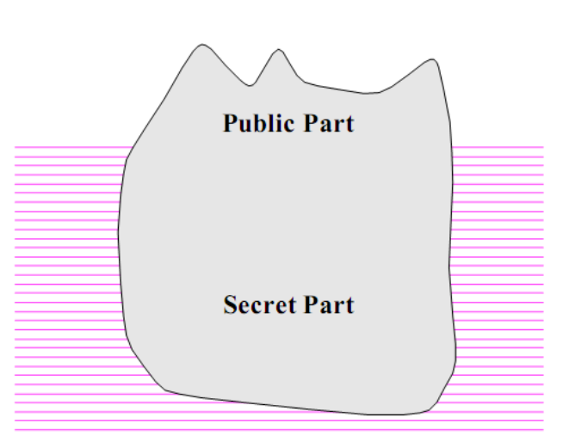
Fünf Regeln: Information Hiding
Jedes Modul muss eine Teilmenge seiner Eigenschaften definieren, die nach außen gezeigt werden
Alles andere wird “versteckt”
Nicht nur Inhalt, auch Implementierung wird versteckt
Impliziert durch continuity
Notes:
Nur so viel wie nötig zeigen; wie sind doch gleich Listen in Java implementiert? Und ist das wichtig, zu wissen?
z.B. get und set Methoden in Java verbergen, wie Attribute gesetzt werden, ob z.B. etwas erst berechnet wird (z.B. der Stand der Credits), oder fest in Attribut codiert ist.

Slide 26
Aufgabe: Fünf Regeln
Finden Sie weitere Beispiele und Gegenbeispiele:
Direct Mapping
Modulare Struktur des Software Systems sollte modularer Struktur des Modells der Problem-Domäne entsprechen
Few Interfaces
Jedes Modul sollte mit möglichst wenigen anderen Modulen kommunizieren
Small Interfaces
Wenn zwei Module kommunizieren, sollten sie so wenig Informationen wie möglich austauschen
Explicit Interfaces
Wenn zwei Module miteinander kommunizieren, muss das aus dem Interface von mindestens einem hervorgehen
Information Hiding
Jedes Modul muss eine Teilmenge seiner Eigenschaften definieren, die nach außen gezeigt werden

Slide 27
GRASP – Pattern
General Responsibility Assignment Software Patterns
Notes:
Zeit Folie : Zeit Gesamt (geschätzt)
0 : 35

Slide 29
GRASP Pattern
Allgemeine Lernhilfe, um
grundlegendes objekt-orientiertes Designen zu verstehen
Design-Entscheidungen methodisch, rational und erklärbar zu treffen
Basiert of Responsibilities (Responsibility-Driven Design)

Slide 30
Responsibilities
Bezogen darauf, wie sich Objekt verhalten soll
Zwei Arten
Wissen
Wissen über private Daten
Wissen über Objekte, die sich auf einander beziehen
Wissen, was es ableiten oder berechnen kann
Tätigkeit
Etwas selbst tun, z.B. Objekt erstellen oder berechnen
Aktionen in anderen Objekten initiieren
Kontrolle und Koordination von Aktivitäten anderer Objekte

Slide 31
GRASP-Pattern
Information Expert
Creator
Low Coupling
High Cohesion

Slide 32
GRASP-Prinzip: Information Expert
Wer soll die Responsibilities bekommen?
Das Objekt, das die meisten Informationen hat, diese Responsibilty zu erfüllen
Beispiel NoMoreWaiting: Wer hat die Information, ob ein Tisch frei ist oder nicht?
Notes:
Wer hat die Informationen, ob ein Tisch frei ist oder nicht?
Tisch selbst weiß es; und wenn jemand 5 Plätze reserviert, aber ein Tisch nur 4 Plätze hat?

Slide 33
GRASP-Prinzip: Creator
Wer erstellt Instanzen eines Objekts?
Creator braucht erstelltes Objekt häufig in seinem Lebenszyklus
Objekt B bekommt Verantwortung, Objekt A zu erstellen, wenn:
B A-Objekte aggregiert
B A-Objekte enthält
B Instanzen von A-Objekten loggt
B Initialisierungsdaten von A hat
Notes:
Tische in der Mensa-App?
Knoten in Graph?
Mensa besteht u.a. aus mehreren Tischen
Mensa enthält Objekte von A
Mensa loggt, welche Tische reserviert sind und welche nicht
Mense weiß, ob Tische reservierbar sind oder nicht

Slide 34
GRASP-Prinzip: High Cohesion
Cohesion ist ein Maß, wie gut Teile einer Komponente “zusammen gehören”.
Cohesion ist schwach, wenn Elemente nur wegen ihrer Ähnlichkeit ihrer Funktionen zusammengefasst sind (z.B., java.lang.Math).
Cohesion ist stark, wenn alle Teile für eine Funktionalität tatsächlich benötigt werden (z.B. java.lang.String).
Starke cohesion verbessert Wartbarkeit and Adaptivität durch die Einschränkung des Ausmaßes von Änderungen auf eine kleine Anzahl von Komponenten.
Es gibt viele Definitionen und Interpretationen von cohesion.
Die meisten Versuche, dies formal zu definieren, sind inadäquat!
Notes:
Sommerville ch 12

Slide 35
GRASP-Prinzip: High Cohesion
Responsibilities so zuordnen, dass Kohäsion hoch ist
Faustregel: Klasse mit starker Kohäsion hat meistens wenige Methoden, die verwandte Funktionalität haben, und macht nicht zu viel (d.h., ist keine Gottklasse)

Slide 36
GRASP-Prinzip: Loose Coupling
Coupling ist ein Maß der Stärke der Verbindungen zwischen Systemkomponenten.
Coupling ist eng (tight) zwischen Komponenten, wenn sie stark voneinander abhängig sind (z.B., wenn sehr viel Kommunikationen zw. beiden statt findet).
Coupling ist lose (loose), wenn es nur wenige Abhängigkeiten zwischen Komponenten gibt.
Loose coupling verbessert Wartbarkeit und Adaptibilität, da Änderungen in einer Komponente sich weniger wahrscheinlich auf anderen Komponenten auswirkt.
Responsibility so zuteilen, dass coupling schwach ist
Notes:
Sommerville ch 12
Wenn Tisch statt 4 jetzt 6 Plätze haben soll; es sollte möglichst nur der Tisch geändert werden
Wenn Mensa für jeden Tisch fest mit 4 Plätzen arbeitet, muss auch die Mensa angepasst werden
Probleme: Vererbung, da Klassen in Hierarchie voneinander abhängen; abwägen, ob Vererbung oder nicht
Bei Modulen, die sich nicht verändern, ist high coupling kein Problem

Slide 37
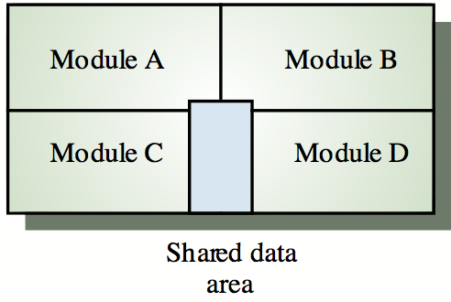
Tight Coupling
© Ian Sommerville 2000
Notes:
Ch 12 (1995)

Slide 38
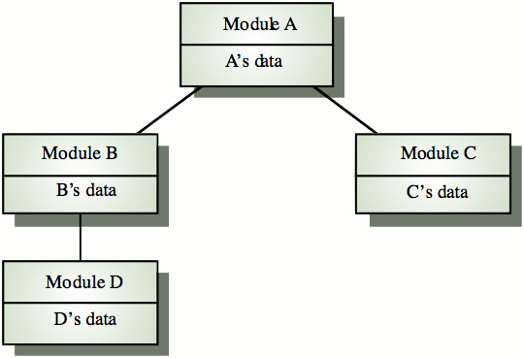
Loose Coupling
© Ian Sommerville 2000
Notes:
Ch 12 (1995)

Slide 39
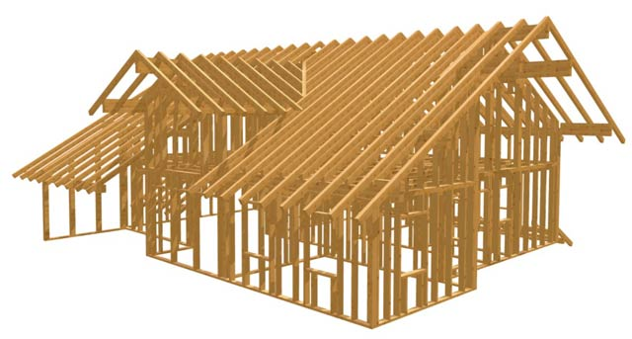
Was ist Software Architektur?
Notes:
Zeit Folie : Zeit Gesamt (geschätzt)
0 : 35

Slide 40
Was ist Software Architektur?
A neat-looking drawing of some boxes, circles, and lines, laid out nicely in Powerpoint or Word, does not constitute an architecture.
— D’Souza & Wills

Slide 41
Was ist (wirklich) Software Architektur?
Die Architektur eines Systems besteht aus:
den Struktur(en) ihrer Teile
einschließlich Design-, Test und Laufzeit Hardware und Software Teile
den extern sichtbaren Eigenschaften dieser Teile
Module mit Interfaces, Hardware-Einheiten und Objekte
den Beziehungen und Bedingungen zwischen ihnen
In anderen Worten:
The set of design decisions about any system (or subsystem) that keeps its implementors and maintainers from exercising “needless creativity”.

Slide 42
Design vs. Architektur
Design beschreibt Aufbau von Subsystemen und Komponenten (fein granular)
Welche Klassen gibt es (in Modul X) und wie interagieren sie?
Architektur beschreibt den groben Aufbau eines Systems (welche Komponenten gibt es?)
Welche Komponenten / Module gibt es und wie interagieren sie?

Slide 43
Beispiel wie Architektur die Implementierung beeinflusst
Use a 3-tier client-server architecture: all business logic must be in the middle tier, presentation and dialogue on the client, and data services on the server; that way you can scale the application server processing independently of persistent store.
Use Corba for all distribution, using Corba event channels for notification and the Corba relationship service; do not use the Corba messaging service as it is not yet mature.
Use Model-View-Controller with an explicit ApplicationModel object to connect any UI to the business logic and objects.

Slide 44
Sub-systeme, Module und Komponenten
Ein Sub-system ist selbst ein System, dessen Operation unabhängig von den Leistungen und Funktionen anderer Sub-systeme ist.
Ein Modul ist eine Systemkomponente, die Dienstleitungen / Funktionen anbietet, welche andere Komponenten benötigen, aber welche nicht als komplett separates System angesehen werden.
Eine Komponente ist eine unabhängig auslieferbare Einheit von Software, die ihr Design und Implementierung eingeschlossen hat (hiding) und ihr Interface zur Außenwelt anbietet, so dass sie mit anderen Komponenten zusammengefasst werden kann, um ein größeres System zu bilden.
Notes:
Sommerville ch 13, Catalysis 0.2

Slide 45

Arten von SW Architektur
Notes:
Zeit Folie : Zeit Gesamt (geschätzt)
0 : 35

Slide 46
Parallelen zur (echten) Architektur
Architekten sind die Schnittstelle zwischen den Kunden und den Auftragnehmern, die das System/Gebäude bauen
Eine schlechte Architektur für ein Gebäude kann nicht mehr durch gute Konstruktion gerettet werden— gleiches gilt für Software
Es gibt spezielle Typen von Gebäuden und Software-Architekten
Es gibt Schulen oder Styles des Bauens und der Software –Architektur
Notes:
Sommerville ch 13

Slide 47
Architectural Styles
An architectural style defines a family of systems in terms of a pattern of structural organization. More specifically, an architectural style defines a vocabulary of components and connector types, and a set of constraints on how they can be combined.
— Shaw and Garlan

Slide 48
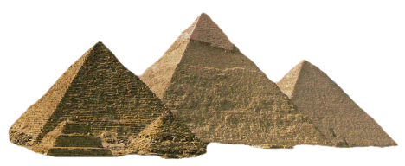
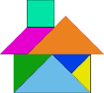

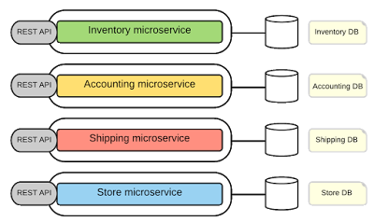

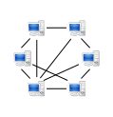
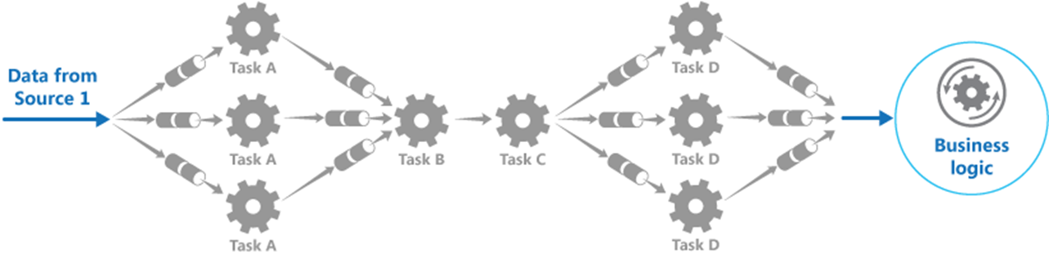
SW-Architekturen für große Softwaresysteme
Monolith
System of Systems
Schichtenarchitektur
Komponenten orientiert
Service orientiert
MicroServices
Spezialarchitekturen:
Pipes and Filters
Peer-to-Peer
Notes:
Früher viel Schichtenarchitektur, um abstrahieren zu können und nicht immer auf der untersten Schicht arbeiten zu müssen; Bytecode -> Assembler -> höhere Programmiersprachen
Genauso auch bei der Software entwicklung; wenn ich in der GUI Daten brauche, möchte ich nicht SQL-Anfragen stellen;
Im Laufe der Zeit: Schichten sind nicht immer einfach herzustellen, weil gewisse Funktionalitäten durch alle Schichten schneiden; darum wurden Komponenten entwickelt, die dann auch von verschiedenen Teams entwickelt werden können; jede Komponente hat ein Interface, und dann kann man sie zusammenbauen; z.B. eine DB-Komponente kann man einfach dazu kaufen und in System integrieren
services als Weiterentwicklung von Komponenten, als das Internet aufkam. Man möchte gewisse Funktionalitäten im Internet anbieten und eine Funktionalität nennt sich Service; i.e., Service wird angeboten, z.b: Buchung eines Flugs. Mehrere Services, die dann zusammen angeboten werden, ist dann SOA
Microservices ist letzte Evolutionsstufe; enstanden, weil man skalierbarer sein musste; services waren zu grob und zu groß und haben zu lange gebraucht, um sich zu entwickeln

Slide 49
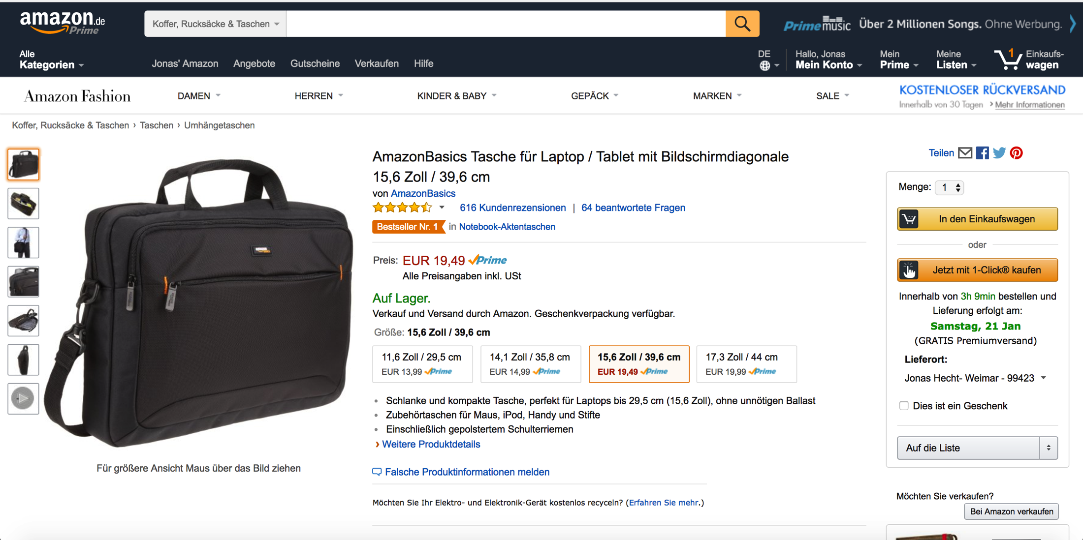
Welche Architektur?

Slide 50
Schichtenarchitekturen I
Eine Schichtenarchitektur organisiert ein System in eine Menge von Schichten, wobei jede Schicht eine Menge von Leistungen / Funktionen für die Schicht “darüber” anbietet.
Präsentation
Vorteile:
Inkrementelle Entwicklung von Subsystemen
Wenn ein Interface einer Schicht sich ändert, sind nur benachbarte Schichten betroffen
Modularität, Kohäsion
Zugriff auf Elemente
Callback
Logik
Zugriff auf Elemente
Callback
Daten

Slide 51
Schichtenarchitekturen II
Eine Schichtenarchitektur organisiert ein System in eine Menge von Schichten, wobei jede Schicht eine Menge von Leistungen / Funktionen für die Schicht “darüber” anbietet.
Schichten sind normalerweise beschränkt, so dass Elemente nur
Andere Element in der gleichen Schicht oder
Elemente von der Schicht darunter sehen können
Callbacks können verwendet werden, um mit höheren Schichten zu kommunizieren
Unterstützt die inkrementelle Entwicklung von Sub-systemen in unterschiedlichen Schichten
Wenn ein Interface einer Schicht sich ändert, sind nur benachbarte Schichten betroffen.
Notes:
Sommerville ch 13

Slide 52
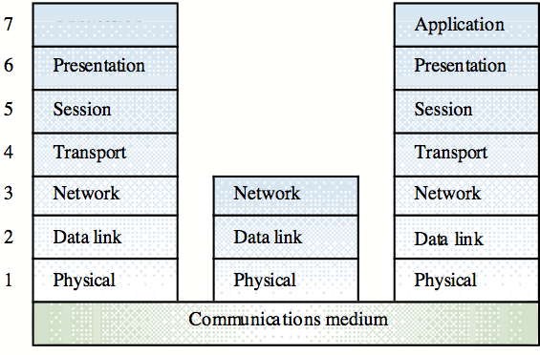
OSI Referenzmodell
© Ian Sommerville 2000
Notes:
7. Schicht / Anwendung: Funktionen für Anwendungen sowie die Dateneingabe und -ausgabe.
6. Schicht / Darstellung: Umwandlung der systemabhängigen Daten in ein unabhängiges Format.
5. Schicht / Sitzung: Steuerung der Verbindungen und des Datenaustauschs.
4. Schicht / Transport: Zuordnung der Datenpakete zu einer Anwendung.
3. Schicht / Vermittlung: Routing der Datenpakete zum nächsten Knoten.
2. Schicht / Sicherung: Segmentierung der Pakete in Frames und Hinzufügen von Prüfsummen.
1. Schicht / Bitübertragung: Umwandlung der Bits in ein zum Medium passendes Signal und physikalische Übertragung

Slide 53
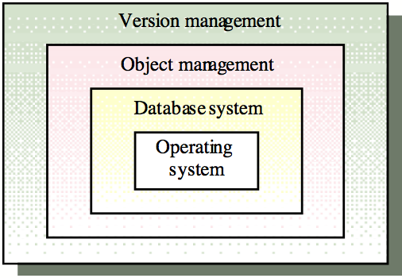
Version Management System
© Ian Sommerville 2000
Notes:
Ch 10

Slide 54
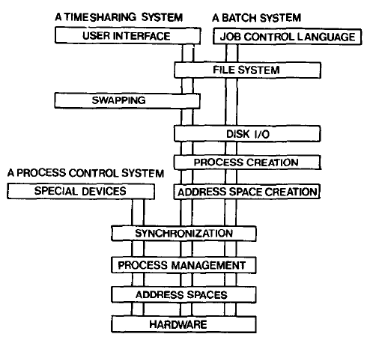
Operating System Family
© Nico Habermann et al. 1976

Slide 55



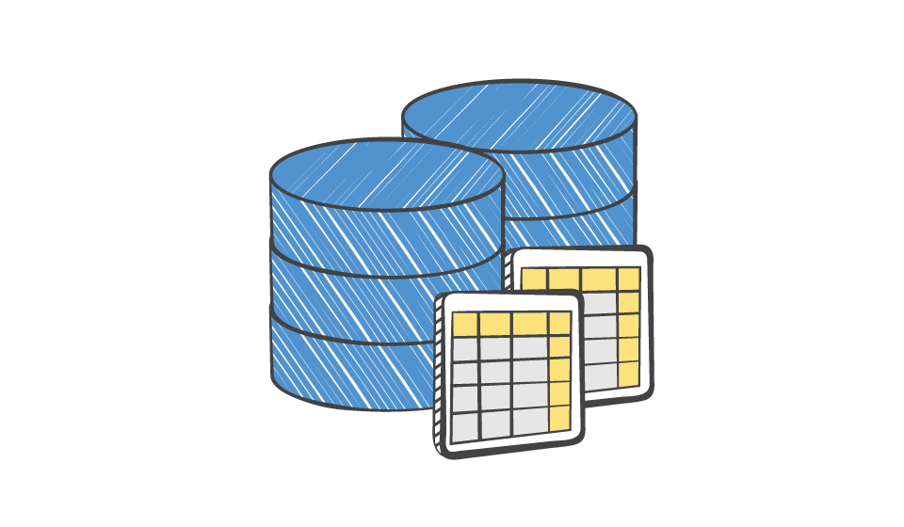
Beispiel: 3-Layer Architektur
JavaScript Implementierung
Apache, Tomcat
Java Implementierung
JDBC Zugriff
Oracle, etc.

Slide 56



Client-Server & Monolith
Monolith (eine einzelne logische Anwendung)
Client-Server Architekturen
Apache, Tomcat
JDBC Zugriff
z.B. WAR- oder EAR-Datei

Slide 57

Client-Server Architektur
Eine Client-Server Architektur verteilt Applikationslogik und Funktionalität zu einer Anzahl von Klienten (clients) und Server-Subsystemen, wobei jede potentiell auf einer unterschiedlichen Maschine läuft und über das Netzwerk kommuniziert.
Vorteile:
Einfache Datenverteilung
Effektive Hardwareauslastung
Einfaches Hinzufügen neuer Server
Nachteile:
Kein geteiltes Datenmodell
Redundante Verwaltung
Evtl. zentrale Registrierung erforderlich (welcher Server stellt welche Dienstleistung zur Verfügung?)

Slide 58
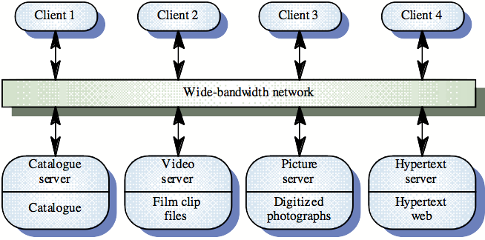
Film and Picture Library
© Ian Sommerville 2000
Notes:
Ch 10

Slide 59
Und ohne Web?
Wie würde Sie die Architektur entwerfen, wenn wir eine Desktop-Anwendung schreiben würden?
Kommunikation / Controller
Sicht / View
Apache, Tomcat, JavaScript
JavaScript Frontend
Java Implementierung, DB, …
Model / Business-Logik / Daten

Slide 60
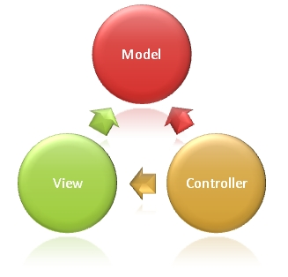
Model-View-Controller
Notes:
Zeit Folie : Zeit Gesamt (geschätzt)
0 : 35

Slide 61
Model-View-Controller (MVC) Architektur
Idee: Separiere Präsentation und Interaktion von den Daten des Systems
Das System ist strukturiert in drei Komponenten:
Model: verwaltet Systemdaten und Operationen auf den Daten
View: Präsentiert die Daten zum Nutzer
Controller: händelt Nutzerinteraktion; schickt Informationen zur View und zum Model
Nützlich, wenn es mehrere Wege gibt auf die Daten zuzugreifen
Ermöglicht das Ändern der Daten unabhängig von deren Repräsentation
Unterstützt unterschiedliche Präsentationen der gleichen Daten
Notes:
Sommerville ch 13
Manchmal auch Design Pattern, eigentlich eher grobe Architektur, die man in fast jeden System findet

Slide 62
MVC Übersicht
Controller
View-Auswahl
View
Delegiert Nutzeraktionen zu Modelländerungen
Wählt die View
Rendert Modell
Erfragt Änderungen beim Modell
Senden Nutzerereignisse an Controller
Nutzer-ereignisse
Zustands-änderung
Änderungs-mitteilung
Zustands-abfrage
Model
Verwaltet Anwendungszustand
Teilt der View Änderungen des Zustands mit

Slide 63
MVC Beispiel
Browser
Controller
Form zu Display
View
HTTP Request Bearbeitung
Anwendungsspezifische Logik
Datenvalidierung
Dynamische Seitengenerierung
Forms Management
Nutzer-ereignisse
Update
Änderungs-mitteilung
Refresh / Aktualisierung
Model
Businesslogik
Datenbank

Slide 64
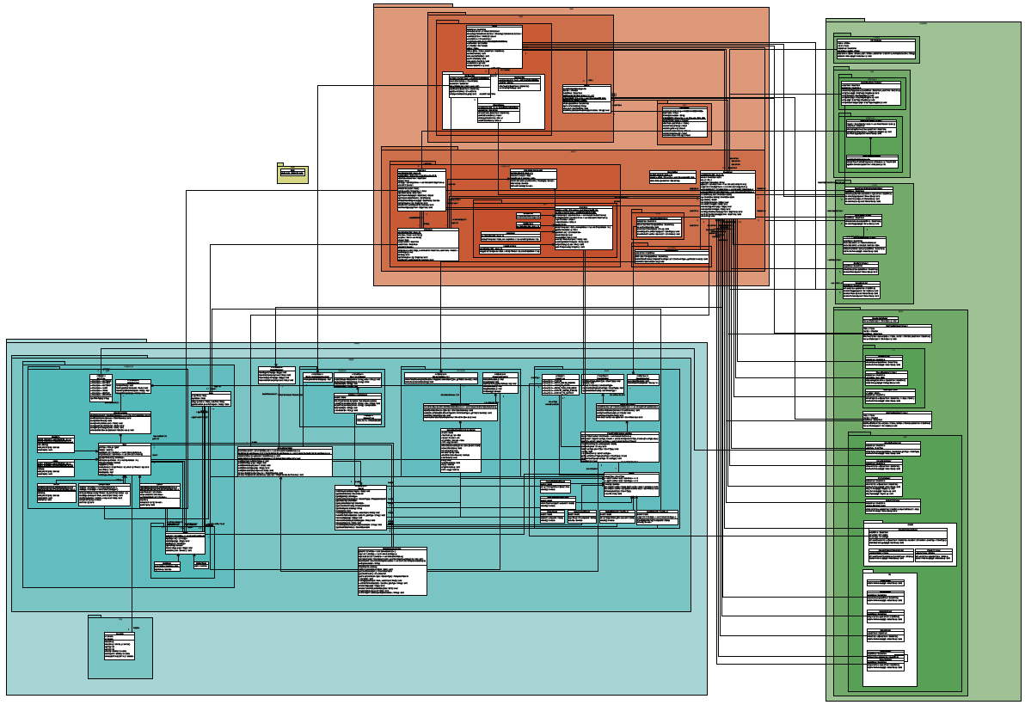
MVC in Action (Circuit Simulation, SEP’11)
Controller
View
Model

Slide 65

Probleme der Architekturen
Welche Probleme erwarten Sie, wenn wir diese Architekturen in der Praxis für unser Beispiel einsetzen?
Hinweise:
Großes Softwaresystem
Hohes Nutzeraufkommen

Slide 66




Probleme traditioneller Architekturmuster für große Softwaresysteme I
Häufige Änderungen
Monolithisches System muss komplett neu gebaut werden
Abhängigkeiten zwischen Subsystemen erschweren und verzögern Änderungen
Skalierbarkeit der Hardware
Alle Architekturen sind schwer skalierbar, selbst Client-Server
Neue Probleme:
Verteilte, replizierte Daten
Konsistenz und Synchronität?
Gesamtes System repliziert, obwohl nur Subsysteme ausgelastet sind

Slide 67
Probleme traditioneller Architekturmuster für große Softwaresysteme II
Was passiert bei Ausfällen und Fehlern von Subsystemen?
Oft zu starke Kopplung der Subsysteme und kaum Möglichkeit des „Fail-overs“
Alternative Views bei MVC möglich, aber alternative Modelle?
Wie wird das laufende System geupdatet?
Herunterfahren der Server ist keine Option
Wie kann die Entwicklung von Subsystemen parallelisiert werden?
Schichtenarchitektur und MVC oft zu grob-granular
Komponenten und Services nicht gut bei querschneidenden Belangen und erfordern zu viel Glue-Code / Kommunikation
Wie vereinfache ich Testen? Usw.

Slide 68
Gewünschte Eigenschaften
Schneller Austausch von Subsystemen ohne, dass das gesamte System betroffen ist (lose Kopplung + hohe Modularität)
Skalierbarkeit bei großen Lasten von einzelnen Subsystemen (Beispiel: Black Friday)
Weniger Abstimmungsaufwand innerhalb der Unternehmensorganisation (bei Entwicklern und Sachverständigen)
Parallelisierung in der Entwicklung sowie Anwendbarkeit von agilen Methoden der Softwareentwicklung
Einfache Testbarkeit von Subsystemen

Slide 69
Welche Architektur?
Notes:
Wie könnte man die Funktionalitäten noch einteilen?

Slide 70
Zerlegung des Systems…

Slide 71
Zerlegung des Systems…
Einkaufskorb
Produktkatalog
Suche
Bewertungen
Preis und Lieferung

Slide 72
Zerlegung des Systems…

Slide 73
… nach fachlichen Funktionen
Produkt-katalog
Suche
Preis und Lieferung
Bewertungen
Einkaufskorb

Slide 74

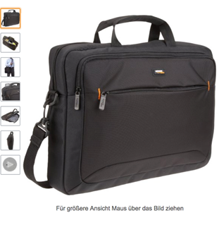
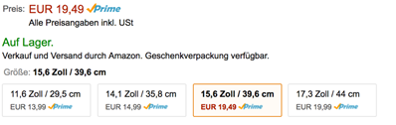
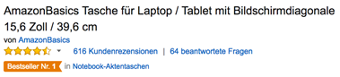


… nach fachlichen Funktionen
MicroService
MicroService
MicroService
MicroService
MicroService
Produkt-katalog
Suche
Preis und Lieferung
Bewertungen
Einkaufskorb
Frontend
Business-Logik
Daten

Slide 75
MicroServices: Idee
Jede fachliche Funktion in einen autonomen, unabhängigen Subsystem modularisieren
Jeder Service bietet die vollständige Funktionalität für die jeweilige fachliche Aufgabe an
Alle Daten, die hierfür notwendig sind
Gesamte Business-Logik für die Aufgabe
Alle Sichten und Interaktionsmöglichkeiten
Teamzusammensetzung ideal für agile Entwicklung
Fachexperte, Entwickler, Tester, DevOps
Any organization that designs a system (defined broadly) will produce a design whose structure is a copy of the organization's communication structure. -- Melvyn Conway, 1967

Slide 76






Von MicroService zum Softwaresystem
Anwendung besteht aus einer Menge an MicroServices
Jeder hat eigene Prozesse und Daten
Leichtgewichtige Kommunikation (meist REST-API)
Unabhängig voneinander auslieferbar, testbar, entwickelbar
Maximale Unabhängigkeit der MicroServices
Produkt-katalog
Preis und Lieferung
HTTP, JSON, etc.
REST-API
REST-API
Notes:
REST-API: Im Grunde genommen ein Link auf eine Resource (ähnlich URL), aber am Ende eher ein Funktionsaufruf; als ob eine Funktion ins Web gestellt wird; kann auch Parameter bekommen
Angular js

Slide 77
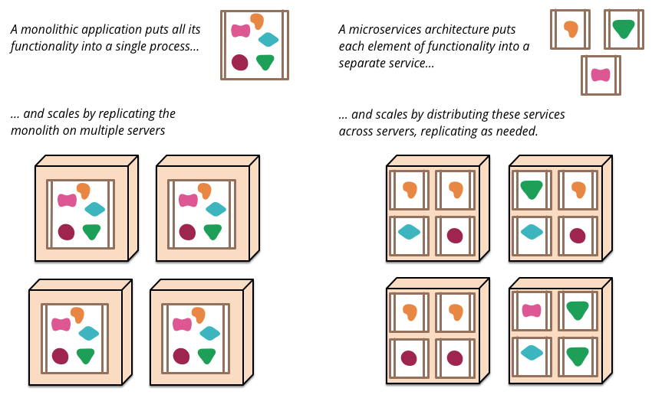
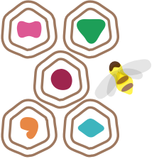
Monolith vs. MicroServices
Änderung an einem Teil bedarf Bauen und Ausliefern des gesamten Systems
Unabhängiges entwickeln, testen, bauen, ausliefern einzelner Teile
Skalierung betrifft alle Systemteile
Skalierung von nur tatsächlich überlasteten Funktionen
Monolith
MicroServices
Austausch von einzelnen Services möglich
by James Lewis & Martin Fowler

Slide 78
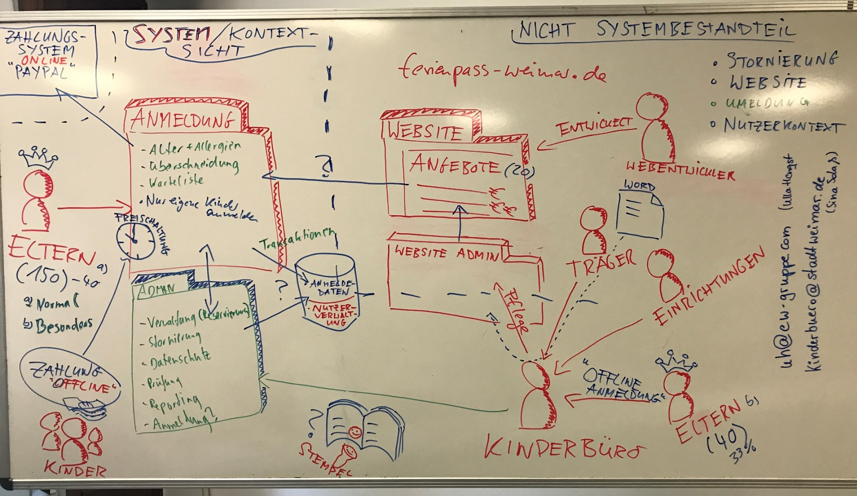
Erfahrungen Ihrer VorgängerInnen

Slide 79








Und in der Praxis?

Slide 80
Kritische Diskussion
Was sind mögliche Nachteile einer MicroService Architektur?
Welche Besonderheiten und Voraussetzungen sollten beim Einsatz dieser Architektur betrachtet werden?
MicroServices für Word oder Virenscanner?

Slide 81
Nachteile von MicroServices
Benötigt richtigen „Mindset“ der Entwickler und klare Definition von eines MicroServices
Immer noch hoher Kommunikationsaufwand zwischen Teams
Moderne DevOps Pipeline erforderlich, Stichwort: Contineous Integration and Delivery
Technologien entwickeln sich schnell weiter
Architektur resultiert in ein verteiltes System mit all seinen Vor- und Nachteilen

Slide 82
Services vs. MicroServices
Bisher:
Die Extreme bzgl. Kopplung von Subsystemen sind nun bekannt. Jetzt:
Welche Abstufungen sind dazwischen möglich?
Welche Kommunikationsformen und Granularitäten?
Welche Einsatzszenarien für welche Architektur?
Monolith
MicroService
Komponenten
Services

Slide 83
Kriterien zur Auswahl von Architekturmustern
Welche Struktur des Softwaresystems?
Komponenten-orientiert, monolithisch, Schichten, Pipes and Filters
Wie kommunizieren die Sub-Systeme?
Ereignis-basiert, Publish-Subscribe , ansynchrone Nachrichten
Wie sind die Sub-Systeme verteilt?
Client-Server, shared nothing, Peer2Peer, service-orientiert, Cloud

Slide 84
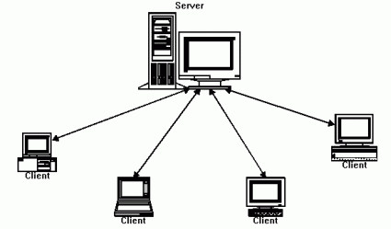
Client-Server Architecture
Notes:
Zeit Folie : Zeit Gesamt (geschätzt)
0 : 35

Slide 85
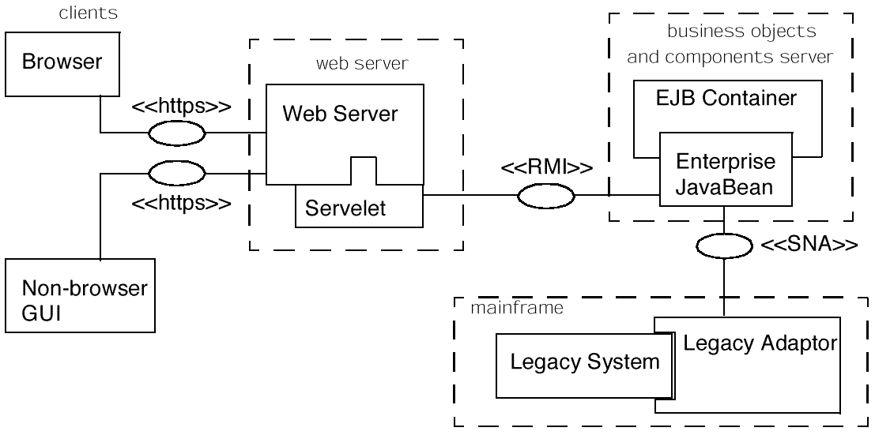
Four-Tier Architectures
© D'Souza, Wills, 1999

Slide 86
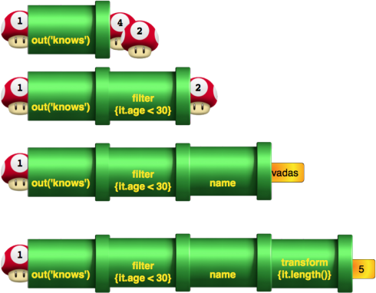
Pipes and Filters
Notes:
Zeit Folie : Zeit Gesamt (geschätzt)
0 : 35

Slide 87
Aufbau
Pipe: Verbindungsglied, welches Daten von einem Filter zu einem anderen weiterleitet
Filter: Transformiert Daten, die es durch eine Pipe bekommen hat
Vorteile:
Filter können einfach hinzugefügt und herausgenommen werden
Robust, performant, skalierbar, gute Wartbarkeit!
Source
Filter
Filter
Source
Notes:
Verarbeiten von Daten, z.B. Sensordaten, Data Science

Slide 88

Vor- und Nachteile
Parallelisierbar (Lastbalanciert)
Probleme:
Komplexität steigt
Bufferoverflow möglich
Wann anwendbar?
Anwendung kann in mehrere unabhängige Teile zerlegt werden
Wenn viele Transformationen auf Daten nötig sind
Wenn Flexibilität notwendig ist (z.B. in der Cloud)
© Microsoft

Slide 89
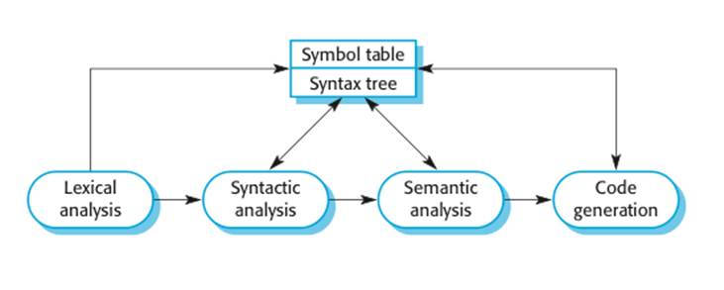
Beispiele
Domain | Data source | Filter | Data sink
Unix | tar cf - . | gzip -9 | rsh picasso dd
CGI | HTML Form | CGI Script | generated HTML page

Slide 90
Model-Driven Architecture
/ Engineering
Notes:
Zeit Folie : Zeit Gesamt (geschätzt)
0 : 35

Slide 91
Die Vision von MDA
Plattform-
unabhängiges
Modell
Software
Entwickler
automatische
Übersetzung
Model-Driven Engineering (MDE) or Model-Driven Development (MDD) refer to the systematic use of models as primary engineering artifacts throughout the engineering lifecycle. MDE/MDD can be applied to software, system, and data engineering. Models are considered as first class entities.
C. Atkinson, U Mannheim

Slide 92
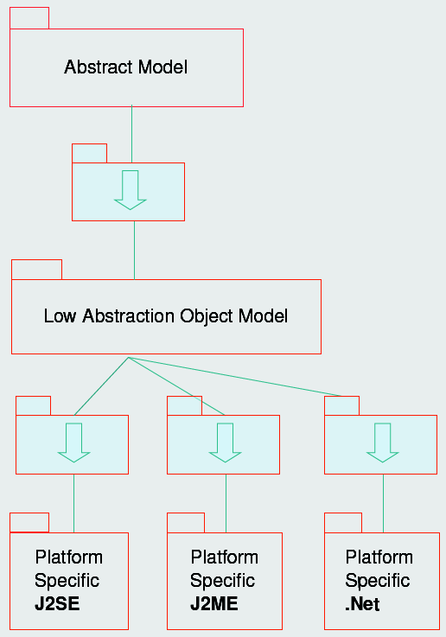
Model-Driven Engineering
Ein Software System wird vollständig nur mittels Modellen beschrieben.
Abstrakte Modelle werden zu konkreten Modellen transformiert.
Die Transformation kann in mehreren Schritten durchgeführt werden.
Modelle an den Blättern repräsentieren den ausführbaren Code des Systems.

Slide 93
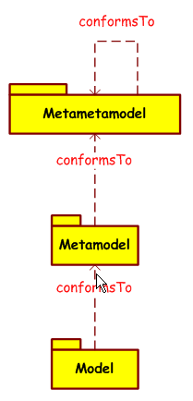
MDA in a Nutshell
M³
M²
- Ein eindeutiges Metametamodell (MOF)
- Eine Bibliothek von kompatiblen Metamodellen, jedes definiert eine Domänen-spezifische Sprache
- Jedes der Modell ist definiert in der Sprache ihres Metamodels
M¹
J. Bézivin, ATLAS group, U Nantes
Notes:
MOF = Meta object facility

Slide 94
The OMG/MDA Stack
the MOF
μ
c2
M₃
μ
The MOF
meta-meta
model
Class
source
Association
destination
The UML metamodel ++
μ
μ
M₂
c2
μ
metamodel
the UML MetaModel
Some UML Models ++
1
M₁
Class
*
Attribute
model
c2
μ
μ
Various usages
of these models
a UML Model
M₀
"the real world"
Client
Name : String

Slide 95
Write Once, Run Anywhere Model Once, Generate Anywhere
Multi-target
code generation
Platform-Independent
Model
PIM
etc.
CORBA
data grid computing
pervasive computing
cluster computing
SMIL/Flash
Java/EJB
C#/DotNet
Web/XML/SOAP
+ SVG, GML, Delphi, ASP, MySQL, PHP, etc.

Slide 96
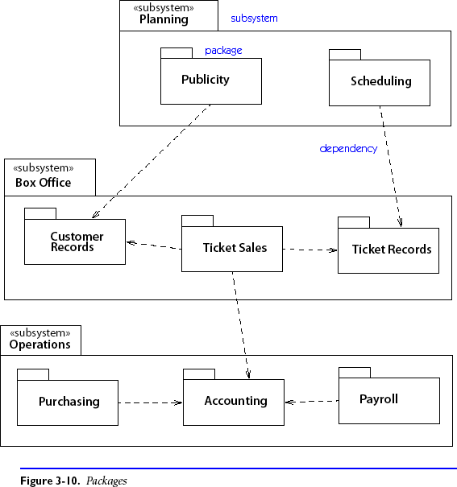
UML Support: Package Diagram
Zerlege System in packages (beinhalten jedwedes anderes UML Element inkl. packages)

Slide 97
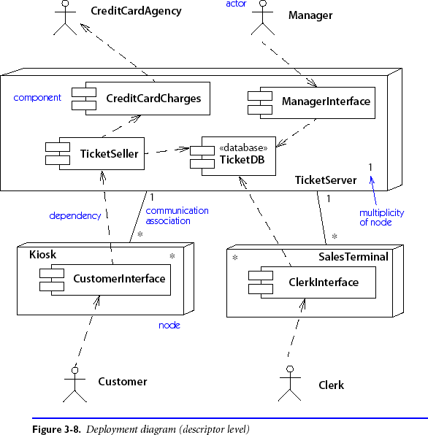
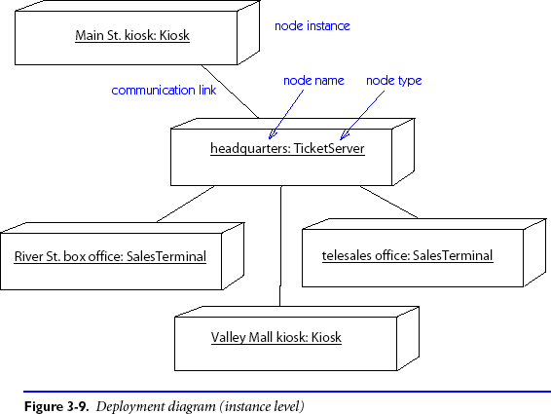
UML Support: Deployment Diagram
Physikalisches Layout von Laufzeitkomponenten auf Hardware-Knoten.

Slide 98
Was Sie mitgenommen haben sollten:
Anwendung:
[Modell/Quelltext]
Bewerten Sie anhand der 5 Kriterien
Bewerten Sie anhand der 5 Regeln
Bewerten Sie anhand der vorgestellten Elemente des GRASP-Patterns
Wissen:
Was ist modular decomposability? Erklären Sie an einem Beispiel
[analog die restlichen Krtiterien, Regeln, und Prinzipien]

Slide 99
Was Sie mitgenommen haben sollten:
Inwiefern wirkt sich die Architektur auf das Softwaresystem aus?
Wie kann die Auswahl einer geeigneten Architektur den Entwurf / Implementierung vereinfachen?
Was bedeutet Kopplung und Kohäsion auf Architekturebene?
Was ist ein Architektur-Stil?
Für welche Szenarien sind MVC oder Pipes and Filters sinnvoll?
Was sind Limitierungen von monolithischen Systemen?
Was sollten Schichten nicht auf Elemente in Schichten darüber Zugriff haben?
Wann macht der Einsatz von MicroServices Sinn und wann nicht?
Welche Kriterien für den Einsatz bestimmter Architekturmuster gilt es zu beachten?

Slide 100
Was Sie mitgenommen haben sollten:
How does software architecture constrain a system?
How does choosing an architecture simplify design?
What are coupling and cohesion?
What is an architectural style?
For which application scenarios is MVC beneficial? For which is pipes and filters?
Why shouldn’t elements in a software layer “see” the layer above?
What is the role of programming in model-driven architecture?

Slide 101
Literatur
Bertrand Meyer, Object-Oriented Software Construction, Prentice Hall, 1997 [Chapter 3, 4]
Software Engineering, I. Sommerville, 7th Edn., 2004.
Objects, Components and Frameworks with UML, D. D'Souza, A. Wills, Addison-Wesley, 1999
Pattern-Oriented Software Architecture — A System of Patterns, F. Buschmann, et al., John Wiley, 1996
Software Architecture: Perspectives on an Emerging Discipline, M. Shaw, D. Garlan, Prentice-Hall, 1996

Slide 102


Literatur
Service-Oriented Architecture (SOA) vs. Component Based Architecture. Helmut Petritsch (http://petritsch.co.at/download/SOA_vs_component_based.pdf)
Microservices. James Lewis und Martin Fowler. https://martinfowler.com/articles/microservices.html

